Slide 1

PHILIP STUDIO
용역 · SERVICE
INTERIOR · ARCHITECTURE
ARCHITECTURE
실내건축 · 인테리어 설계 / 점검 · 검증 · 자문
도면 없이 받은 견적은
애초에 비교할 수 없습니다.
물류센터 실시설계부터 병원 인테리어까지 수행한 건축 실무자가 실측 · 도면 · 모델링 · 견적설계를 직접 진행합니다. 모든 견적은 범위 확정 후 고정가로 제시하며, 선금 50% · 검수 후 잔금이 원칙입니다.
SERVICE MENU
01
PACKAGE A
02
PACKAGE B · 추천
실측 + 도면
실측 + 도면 + 모델링 + 컨셉
현장 실측(반나절)과 CAD 도면 납품. 원본 파일을 드리므로 치수 기준으로 시공사 견적을 비교할 수 있습니다.
PACKAGE A 전체에 3D 모델링과 디자인 컨셉, 자재 · 무드 방향 제시를 더합니다. 수정 2회.
45만원~ / 30평 이하 기준
140만원~ / 규모별 견적
03
PACKAGE C
04
SERVICE 02
풀 패키지 (실시도면 + 견적설계)
점검 · 검증 · 연간 자문
실시도면 작성과 물량 산출 기준의 견적설계, 시공사 견적 검증 지원까지. 시공 발주까지 가는 프로젝트용.
육안 상태점검 · 하자 진단 출장, 시공사 견적서 검증, 건물주 · 임대인 연간 시설관리 자문.
350만원~ / 규모별 견적
회당 30만원~ / 연 계약 시 할인
010.5682.6129 · spinnavor@naver.com
philip-studio.cloud/architecture-studio
본 서비스는 실내건축 디자인 및 설계도서 작성 용역입니다. 「건축법」에 따른 허가 · 신고 대상 건축물의 설계와 공사감리는 건축사의 업무로 본 서비스에 포함되지 않으며, 육안 점검은 「건축물관리법」상 법정 정기점검을 대체하지 않습니다.

Slide 2

PHILIP STUDIO
교육 · COURSE
INTERIOR · ARCHITECTURE
ARCHITECTURE
공간 · 건축 강의
대신 판단해 드리는 것이 아니라,
판단의 기준을 옮겨 드립니다.
공간 · 건축 강의는 설계 외주와 분리해 운영하는 별도의 교육 서비스입니다. 결과물은 도면이 아니라 판단력입니다. 기본은 오프라인 1:1 대면 세션이며 회당 2시간, 전 과정에 현장 점검 체크리스트와 실적용 직제작 비법노트를 교재로 드립니다.
COURSE MENU
01
LEVEL 01 · 입문
02
LEVEL 02 · 실무
기초 스케치업 / 웹툴 강의
도면 읽고쓰기 기초
내 공간을 직접 세워 보고, 가구를 놓아 보고, 동선을 눈으로 확인합니다. 설치 없이 쓰는 무료 웹툴 활용법 포함.
평면도 · 입면도 · 상세도를 읽는 법과, 원하는 바를 도면의 언어로 시공사에 전달하는 법을 다룹니다.
회당(2h) 15만원 · 4회 패키지 59만원
회당(2h) 15만원 · 4회 패키지 59만원
03
LEVEL 03 · 방어
04
LEVEL 04 · 코칭
시공관리 포인트 집중세션
셀프 시공 코칭
구조의 이상징후를 알아보는 눈과 주요 하자부위 체크 요령. 어떤 말이 나오면 멈춰야 하는지를 다룹니다.
직접 할 범위와 맡길 범위를 함께 정하고 단계별로 점검합니다. 현재 상황을 진단한 뒤 커리큘럼을 설계합니다.
회당(2h) 15만원 · 현장 동행 시 출장비 별도
진단 후 견적 · 현장 동행 시 출장비 별도
010.5682.6129 · spinnavor@naver.com
philip-studio.cloud/architecture-studio
강의는 판단의 기준을 익히는 교육입니다. 시공을 대행하지 않고, 자재나 인력을 대신 발주하지 않으며, 시공사에 대한 지시도 하지 않습니다. 현장 동행은 함께 보며 설명하는 자리이지 감리가 아닙니다.

Slide 3

PHILIP STUDIO
용역 · SERVICE
WEB · APP · AI ENGINEERING
IT
웹 · 앱 개발 / 기업 AI 도입
만드는 사람과
운영하는 사람이 같습니다.
400억 규모 투자유치 AI 스타트업의 현직 풀스택 엔지니어가 웹 · 앱 개발과 기업 AI 도입을 직접 수행합니다. 요구사항 정리서로 범위를 확정한 뒤 고정가로 만들고, 배포 후 30일간 버그를 무상으로 수정합니다.
SERVICE MENU
01
STANDARD
02
DELUXE · 인기
정적 홍보 · 랜딩 페이지
인터랙션 페이지
단일 페이지 반응형 제작, 기본 SEO 메타 세팅, 소스코드 제공, 수정 2회 포함. 매장 · 포트폴리오 · 행사 소개에 적합.
스크롤 애니메이션과 마이크로 인터랙션, 1~3페이지 구성, 모바일 성능 최적화, 수정 3회 포함.
90만원~ / 작업 7일
240만원~ / 작업 14일
03
PREMIUM
04
SERVICE 02
기능 웹 서비스
기업 AI 도입 진단 & 에이전트 구축
로그인 · 회원 시스템 · DB 연동 · 관리자 화면. 기능 명세서 기반 확정 견적. 예약 · 커뮤니티 · 사내 도구 등.
팀의 업무 흐름을 분해해 AI를 붙일 곳을 먼저 정하고, 사내 문서 기반 검색과 반복 업무 자동화 에이전트를 배치합니다.
600만원~ / 기간 협의
진단 리포트 150만원~ · 구축 300만원~
010.5682.6129 · spinnavor@naver.com
philip-studio.cloud/it-studio
설치형 애플리케이션(Electron, Windows / macOS) 1,000만원~ 별도 견적 · 유지보수 리테이너 월 40만원~. 표기 가격은 기준 시작가이며 범위 확정 후 고정가 견적으로 안내됩니다. 선금 50% · 검수 후 잔금.

Slide 4
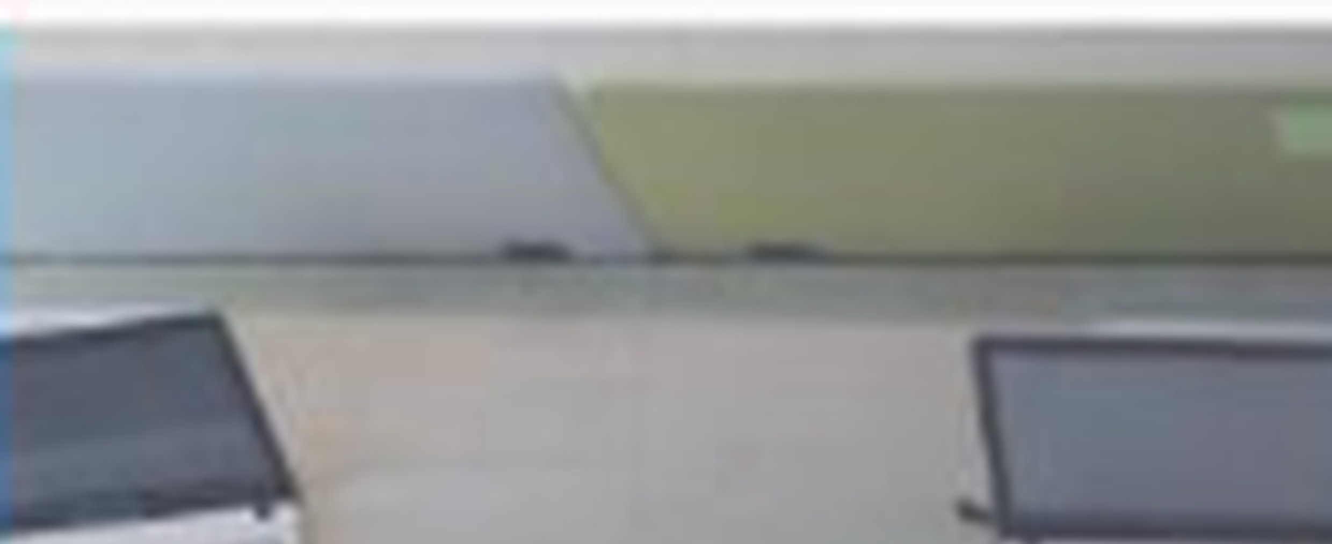
PHILIP STUDIO
교육 · COURSE
WEB · APP · AI ENGINEERING
IT
AI · IT 강의
대신 만들어 드리는 것이 아니라,
판단의 기준을 옮겨 드립니다.
AI · IT 강의는 개발 외주와 분리해 운영하는 별도의 교육 서비스입니다. 도구 사용법이 아니라, 상용 서비스에서 실제로 실패했던 지점을 다룹니다. 1:1 대면 또는 온라인, 회당 2시간. 실적용 직제작 비법노트와 앱 3종 멤버십 제공.
COURSE MENU
01
LEVEL 01 · 입문
02
LEVEL 02 · 심화
AI시대, IT 핵심 짚고가기
상업수준 운영을 위한 IT Deep Dive
웹이 돌아가는 원리, 개발자와 일하는 법, 외주 견적을 읽는 법까지. 비전공자 · 창업 준비자를 위한 IT 전체 지도.
만드는 것과 운영하는 것의 차이. 배포, 장애 대응, 데이터 관리 등 서비스를 운영하게 된 사람을 위한 운영 실무.
회당(2h) 15만원 · 4회 패키지 59만원
회당(2h) 15만원 · 6회 패키지 85만원
03
LEVEL 03 · 원리
04
LEVEL 04 · 실전
원리부터 파악하는 AI
당장활용! AI 실전세션
LLM이 왜 되는지, 어디서 틀리는지. 원리를 알아야 도구가 바뀌어도 기준이 남습니다.
문서 자동화 · 리서치 · 콘텐츠 제작 원포인트 실습. 실제 업무 케이스를 지참하시면 그것으로 진행합니다.
회당(2h) 15만원 · 4회 패키지 59만원
회당(2h) 15만원 · 그룹(4인 이하) 인당 5만원
010.5682.6129 · spinnavor@naver.com
philip-studio.cloud/it-studio
LEVEL 05 · 06 맞춤형 — AI 레벨업 세션(팀 단위 도입 교육), IT 레벨업 세션(개발 입문부터 아키텍처 리뷰까지)은 현재 수준을 진단한 뒤 커리큘럼을 설계해 견적을 드립니다. 기업 출강 시간당 25만원~.

